Slide 1
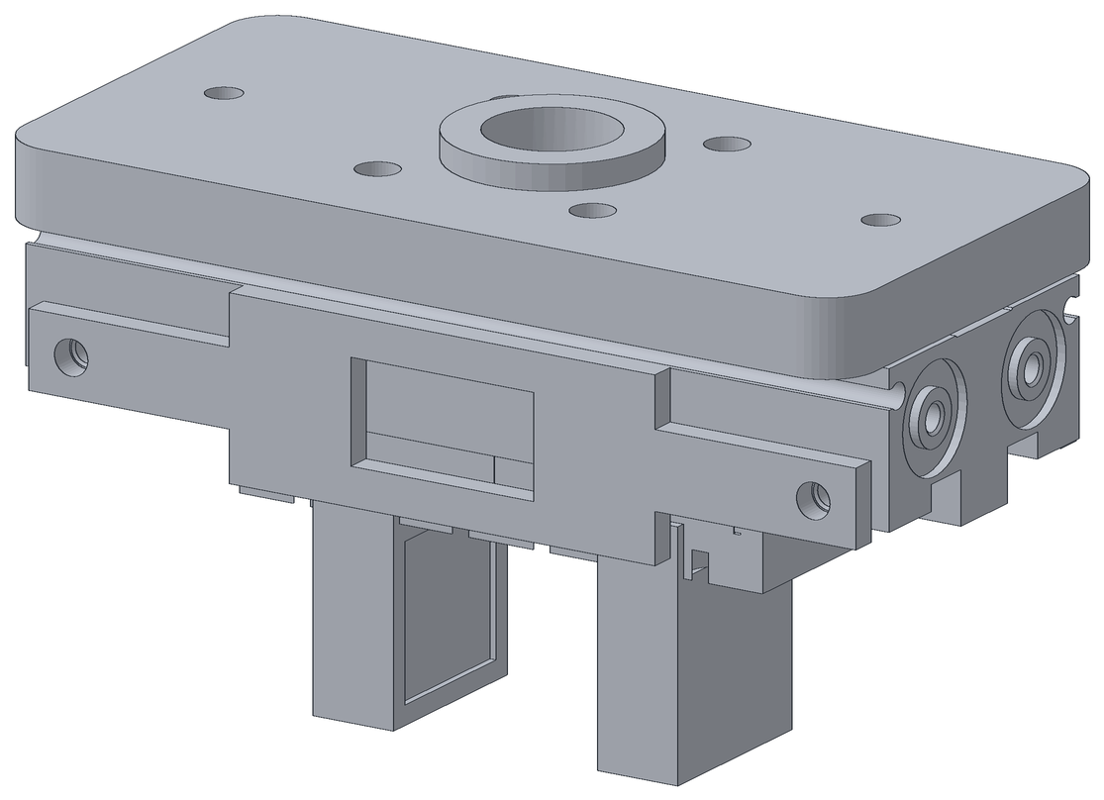
그리퍼 이관 하드웨어
설계 · 검증 · 발주
SMC MHF2-16D2 → 두산 M1013 연결 금구
이번 세션 요약
· 연결 금구 4종 설계 완료 — 어댑터 · 핑거 좌우 · 밸브 브래킷 · 손목캠 브래킷
· 발주 직전 전수 검증에서 오류 7건 발견 · 전부 정정
· 어댑터 · 핑거 발주 가능 상태
· Isaac 손목캠 정합은 미완 — TCP 반영 후 재정합 필요
2026-09-06 랩미팅
Notes:
그리퍼를 M1013으로 옮기기 위한 연결 금구 설계와, 발주 직전 검증에서 잡은 오류를 보고합니다. 결론부터 말하면 어댑터와 핑거는 발주 가능하고, Isaac 손목캠 정합만 아직 미완입니다.

Slide 2
왜 만드는가 — 부품은 전부 재사용, 연결부만 새로 만든다
1 / 배경
보유 자산을 그대로 쓴다
그런데 그냥 못 붙는다
· 그리퍼 SMC MHF2-16D2 · 밸브 SY5120 · 콤프 PL-10ST
레귤레이터 AW20 · 오토스위치 D-M9N ×2 — 전부 보유
· TX90 에서 쓰던 구성을 그대로 M1013 으로 이관
· 새로 제작하는 것은 연결 금구뿐
· M1013 툴 플랜지 = ISO 9409-1-50-4-M6 (PCD 50 · 4-M6)
· 그리퍼 배면 = 4-M5 (±18, ±54) + Ø4 위치결정
→ 볼트 규격 · 피치 · 센터링 방식이 전부 다름
· TX90 은 J6 까지 내장 에어가 왔지만 M1013 은 없음
→ 밸브를 팔이 아니라 툴단에 올린다
설계한 부품 | 재질 | 질량 | 역할 | 상태
어댑터 플레이트 | AL6061-T6 | 295.9 g | M1013 플랜지 ↔ 그리퍼 배면 변환 · 배선 통로 | 발주 가능
핑거 어태치먼트 ×2 | AL6061-T6 | 54.9 g/개 | 35 mm 폼 큐브 파지면 · 닫힘 갭 33.5 결정 | 발주 가능
밸브 브래킷 | PETG | 19 g | SY5120 을 그리퍼 측면에 고정 | 출력 가능
손목캠 브래킷 | PETG | 13.2 g | 손목 카메라 마운트 | 재정합 대기
치수 출처 — 두산 설치매뉴얼 v1.7 p.36 (플랜지) / SMC MHF2-16D2 실물 STEP·6면도 (그리퍼)
Notes:
그리퍼·밸브·콤프는 전부 연구실 보유품이라 새로 살 게 없습니다. 문제는 로봇이 바뀌면서 플랜지 볼트 패턴이 완전히 달라졌다는 것이고, 그래서 변환 금구가 필요합니다. 추가로 TX90은 팔 안으로 에어가 J6까지 왔는데 M1013은 그게 없어서, 밸브를 툴 끝에 올리기로 했습니다. 그러면 손목을 통과하는 호스가 1가닥이고 응답도 빠릅니다.

Slide 3
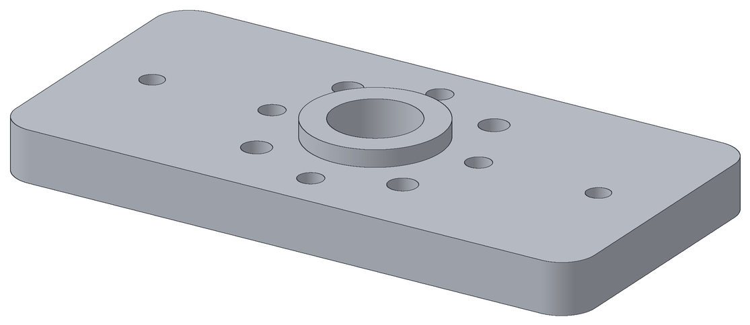
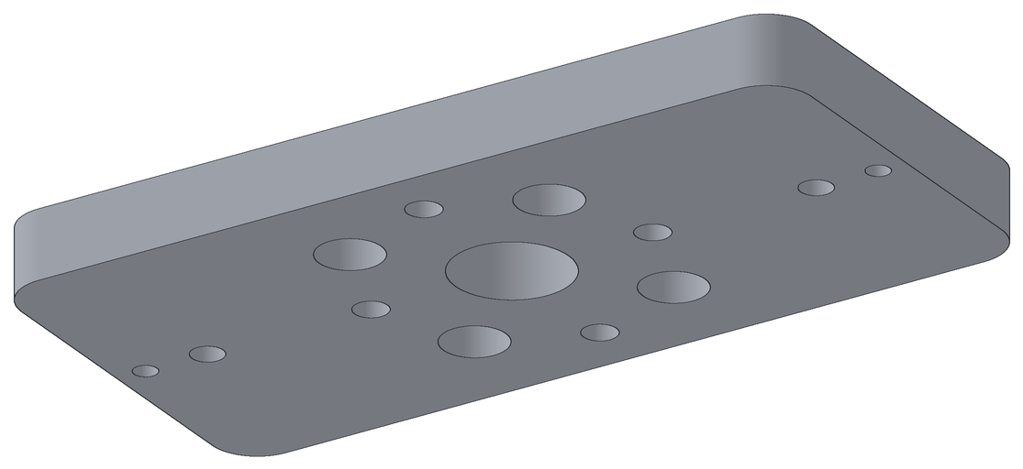
어댑터 — 형상이 이렇게 된 이유 3가지
2 / 설계
로봇 쪽 면 — Ø31.5 h7 스피곳(돌출 4) + Ø20 관통
그리퍼 쪽 면 — Ø11 카운터보어 ×4 · 다월 Ø4 ×2
① 스피곳이 튀어나온 이유
② 카운터보어가 그리퍼 쪽인 이유
③ M5 를 바깥(±54)으로 뺀 이유
플랜지 도면을 다시 읽으니 Ø31.5 는 구멍이고 Ø63 이 보스였다. 처음엔 반대로 알고 어댑터에 보어를 팠었다 → 스피곳(돌출)으로 정정.
M6 볼트 머리가 그리퍼에 완전히 덮인다. 그래서 그리퍼 쪽 면에서 파고, 조립 순서가 「어댑터 → 로봇」 이 먼저로 강제된다.
그리퍼 배면 안쪽 M5(±18)의 홀 가장자리가 스피곳 반경을 0.5 mm 침범. → 바깥 M5 2개 + 다월 2개(±65) 구성으로 변경. 볼트 베이스라인 36 → 108.
Ø20 중앙 관통 — 튜브·배선이 J6 축과 동축으로 지나가는 통로. 회전이 「감김」이 아니라 「비틀림」이 된다.
AL6061-T6 · 140 × 70 × 12 · R8 · 착좌면 평면도 0.05 (Ø31.5~Ø63 환형부)
Notes:
어댑터에서 설명할 건 세 가지입니다. 첫째, 스피곳이 왜 튀어나왔는가 — 처음엔 플랜지 중앙 Ø31.5가 보스인 줄 알고 어댑터에 구멍을 팠는데, 매뉴얼 도면을 직접 보니 Ø31.5가 구멍이고 Ø63이 보스였습니다. 둘째, 카운터보어가 그리퍼 쪽인 이유는 M6 머리가 그리퍼에 덮이기 때문이고, 이 때문에 조립 순서가 강제됩니다. 셋째, 그리퍼 배면 안쪽 M5를 쓰려니 스피곳과 0.5mm 겹쳐서, 바깥 M5와 다월 조합으로 바꿨습니다.

Slide 4
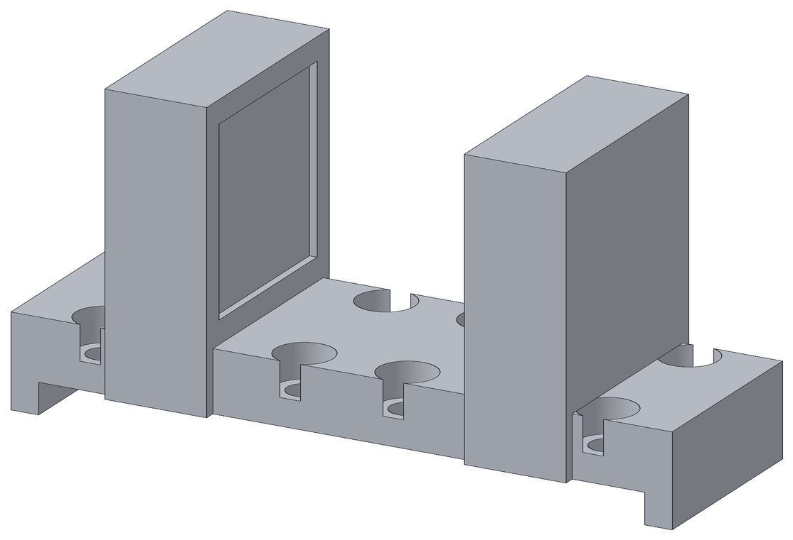
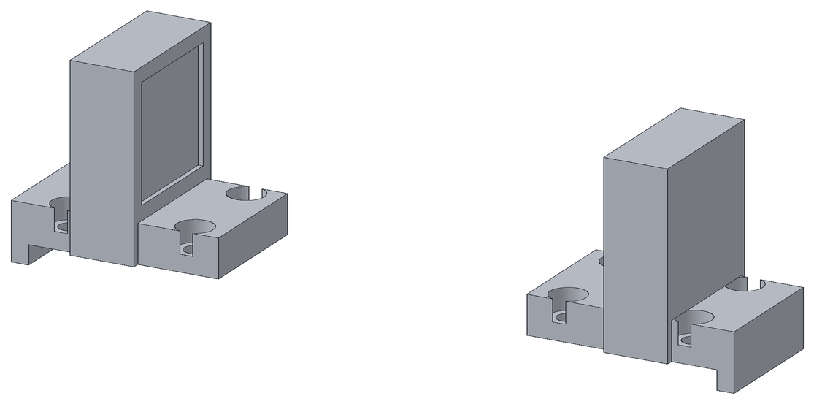
핑거 — 닫힘 갭 33.5 가 전부, 그런데 하드 스톱이 없다
3 / 설계
설계 원칙 — 금속이 갭을 정하고 TPU 는 마찰만
· 닫힘 갭 33.50 = 35 mm 폼 큐브를 1.5 mm 압착
· TPU 라이너는 1 mm 홈에 면일치로 삽입 → 갭에 영향 없음
→ 라이너 두께가 바뀌어도 파지 기하가 흔들리지 않는다
완전 닫힘 — 조 안쪽면 간격 33.50 mm (35 mm 큐브를 1.5 mm 압착)
⚠ 하드 스톱이 없다 — 큐브가 유일한 스톱
좌우 조가 33.5 mm 떨어져 있어 서로 닿지 않는다.
실린더 힘이 그대로 폼에 들어가므로 압력이 실질적 통제 수단.
0.5 MPa → 90 N / 0.2 MPa → 36 N / 0.1 MPa → 18 N
완전 열림 — 편측 32 mm 이동, 간격 97.50 mm (큐브 여유 62.5 mm)
스트로크 편측 32 (전체 64) · 위치결정 립 39.40 으로 블록 바깥면에 밀착
M4 체결 6.70 / 32.70 · 폭 ±10 — 전부 SMC 실물 CAD 실측
M5 스피드컨트롤러 2개가 구매 최우선 — 없으면 90 N 으로 수십 ms 만에 닫혀 큐브를 튕겨낸다
AL6061-T6 · 마운트 판 43 × 27 × t8 · 조 폭 30 · 블록 밑면에서 38 돌출 · 좌우 미러 형상
Notes:
핑거에서 제일 중요한 건 닫힘 갭 33.5mm입니다. 35mm 큐브를 1.5mm 압착하도록 잡았습니다. 설계 원칙은 금속 조 면이 갭을 결정하고 TPU는 마찰만 담당한다는 것 — 라이너를 갈아도 파지 기하가 안 변합니다. 주의할 점은 하드 스톱이 없다는 겁니다. 좌우 조가 서로 안 닿아서 큐브가 유일한 스토퍼이고, 0.5MPa면 90N이 그대로 폼에 들어갑니다. 그래서 스피드컨트롤러가 없으면 배관하면 안 됩니다.

Slide 5
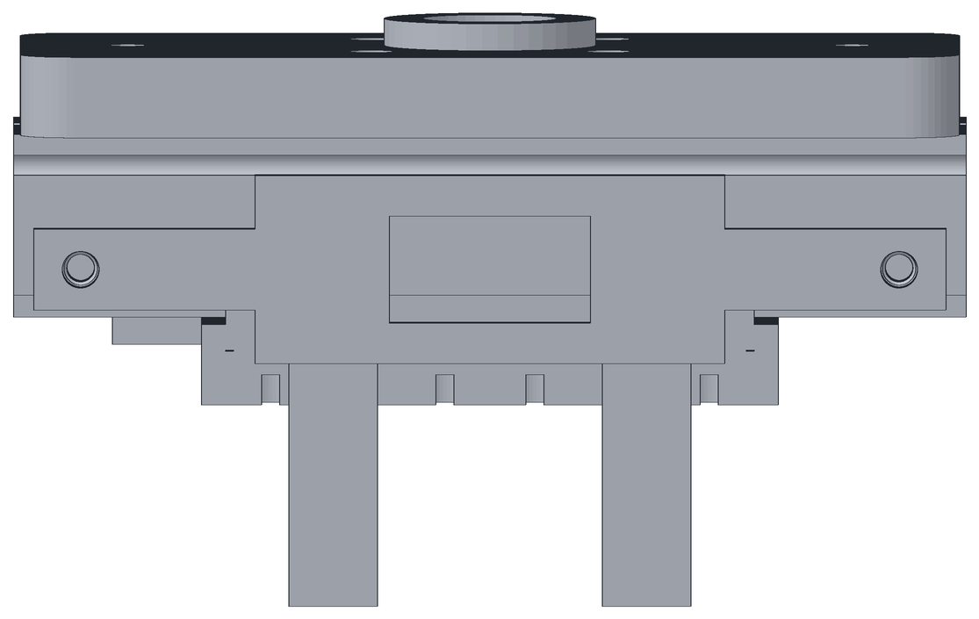
조립 스택 — 플랜지 면에서 TCP 83 mm
4 / 설계
구간 | 플랜지 기준 Z | 비고
스피곳 | −4 ~ 0 | 플랜지 Ø31.5 보어 안으로
어댑터 | 0 ~ 12 | AL6061-T6, t12
그리퍼 몸체 | 12 ~ 40.3 | MHF2-16D2
핑거 블록 | 40.3 ~ 45 | 몸체 아래 4.70 돌출
핑거 판 + 조 | 45 ~ 83 | 조가 블록 밑면에서 38
83.00 mm
1.22 kg
33.50 mm
TCP (플랜지면 → 조 끝)
툴 질량
닫힘 갭
툴 어셈블리 측면 — 위=로봇 플랜지, 아래=조 끝 (TCP)
⚠ 현재 학습 규약과 어긋난다
convert_v6_m1013.py 의 TCP = 0.12 → 플랜지-큐브 258.8 mm
실물은 83 mm. 이대로 실기에 올리면 핑거 끝이 큐브보다 175.8 mm 위에 뜬다.
툴 무게중심 (플랜지 기준) X −0.8 / Y +3.6 / Z +25.1 mm · J6 실사용 가동폭 81.8° (159 에피소드 전수 실측)
Notes:
조립하면 플랜지 면에서 조 끝까지 83mm가 나옵니다. 그런데 지금 학습 데이터 변환 규약은 TCP를 0.12m로 잡고 있어서 플랜지에서 큐브까지가 258.8mm입니다. 이 차이 175.8mm를 안 고치고 실기에 올리면 핑거가 큐브 한참 위에서 허공을 잡습니다. 재변환이 모든 후속 작업의 선행 조건입니다.

Slide 6
검증 — 문서를 믿지 않고 원본 CAD·도면만 읽었다
5 / 검증
“요약 · 사진 · 설계 의도에서 추론한 것은 전부 틀렸고, 원본 도면 · CAD · 코드를 직접 읽은 것은 전부 맞았다”
— 지난 세션이 스스로 남긴 교훈. 이번에는 그 세션의 설계 문서까지 2차 자료로 취급하고 전부 다시 뽑았다.
원본 자료 | 읽는 방법 | 이렇게 확인한 것
STL | 바이너리 파싱 → 삼각형 정점 좌표 직접 계측 | 핑거 전 치수 · 닫힘 갭 33.500 · M4 위치 6.700/32.700
STEP | CIRCLE · CYLINDRICAL_SURFACE 추출 + 축 방향별 분류 | 어댑터 전 피처 · 그리퍼 배면/측면 나사 위치
DXF | DIMENSION 이 분해돼 있어 도형 좌표에서 역산 | 다월 위치 · 핑거 블록 길이 39.40 · 탭 깊이 주기
PDF 도면 | 벡터 없음(래스터) → 900 DPI 렌더 후 픽셀 계측 | 플랜지 보어 깊이 6.4 · 보스 6.5 · 커넥터 위치
픽셀 계측 스케일 검산
검증 범위
Ø31.5 한 쌍으로 스케일 산출 → 13.397 px/mm
검산: Ø63 = 63.00 mm (오차 0.00)
체결 6조인트 · 구멍 정합 7건 · 간섭 6건 · 공압/전기 체인 전 구간
모든 수치를 상대 부품 원본과 1:1 대조
검증 스크립트는 재실행 가능 — 부품이 바뀌면 같은 방법으로 다시 검산할 수 있다
Notes:
검증 원칙을 먼저 말씀드립니다. 지난 세션 문서가 스스로 '추론한 건 다 틀렸고 원본 읽은 건 다 맞았다'고 적어놨는데, 이번엔 그 문서마저 2차 자료로 보고 전부 원본에서 다시 뽑았습니다. 특히 두산 매뉴얼 도면은 벡터가 아니라 이미지라서, 900DPI로 렌더해서 픽셀로 쟀습니다. 기지 치수로 스케일을 교정하고 검산했더니 오차 0.00이 나와서 신뢰할 수 있는 값입니다.

Slide 7
발주 직전 검증에서 오류 7건 — 전부 정정 완료
6 / 검증
# | 항목 | 잘못된 값 | 사실 | 그대로 발주했다면
1 | DXF Φ6 핀홀 | 도면에 “리머 가공” 지시 잔존 | 발주서·STEP 은 “가공 말 것” | 착좌면에 불필요한 리머홀
2 | 로봇 체결 볼트 | M6×12 + 와셔 t1 | M6×10 무와셔 | 머리 0.5 mm 돌출 → 그리퍼 밀착 불가
3 | 핑거 체결 볼트 | M4×8 | M4×6 | 물림 4.5 > 탭 4.0 → 바닥 침
4 | 밸브 체결 볼트 | M3×8 | M3×6 접시머리 | 물림 4.0 > 탭 3.5 → 바닥 침
5 | 다월 위치 | ±63.75 | ±65.0 | 핀이 그리퍼 배면을 찔러 밀착 불가
6 | 밸브 브래킷 | M3 구멍 있다고 가정 | 구멍 자체가 없었음 | 밸브를 고정할 방법 없음
7 | 와셔 규격 | “Φ6 평와셔 t1” | 표준 외경 Ø12 > 카운터보어 Ø11 | 애초에 안 들어감
7건 중 5건이 같은 실수 — 상대 부품의 탭 깊이를 확인하지 않았다
설계 형상은 CAD 로 검증됐지만, 체결 부품 목록(볼트 길이·와셔·핀)은 검증 대상 밖에 있었다.
→ 이번부터 볼트는 「상대 부품 탭 깊이」와 「머리 잠김」을 같이 계산해서 고른다.
형상 설계 자체의 오류는 없었다 — 어댑터·핑거의 나머지 치수는 원본과 전수 대조해 전부 일치
Notes:
발주 직전에 전수 검증을 했더니 7건이 나왔습니다. 중요한 건 형상 설계는 멀쩡했다는 겁니다. 오류는 전부 볼트 길이, 구멍 위치, 문서 간 모순이었습니다. 특히 2·3·5번은 그대로 발주했으면 부품이 아예 안 붙는 것들이었습니다.

Slide 8
볼트 3건이 왜 전부 틀렸나 — 조건 두 개를 같이 봐야 한다
7 / 검증
 | T | C | L | 탭 D | 물림 E | 판정
M6 (와셔 없이) | 12 | 6.5 | 12 | 6 | 6.5 | 바닥 침
M6 (와셔 t1) | 12 | 6.5 | 12 | 6 | 5.5 | 머리 0.5 돌출
M4×8 | 8 | 4.5 | 8 | 4 | 4.5 | 바닥 침
M3×8 | 4 | — | 8 | 3.5 | 4.0 | 바닥 침
판 두께 T · 카운터보어 깊이 C · 볼트 길이 L · 상대 탭 깊이 D
나사 물림 E = L − ( T − C )
조건 ① E < D 바닥 안 침
조건 ② C ≥ 머리 높이 머리 잠김
두 조건이 동시에 성립하는지 확인하지 않았다.
M6 는 와셔로 ①을 고치면서 ②를 깨뜨렸다 — 와셔 자체도 외경 Ø12 라 Ø11 카운터보어에 안 들어간다.
정정 후 — 전 조인트 통과
조인트 | 볼트 | 통과 | 탭 | 물림 | 머리 | 조임 | 판정
① 로봇 플랜지 ↔ 어댑터 | M6×10 SHCS | 4.5 | 6.0 | 5.5 | 1.5 잠김 | 9 N·m | ✓
② 어댑터 ↔ 그리퍼 배면 | M5×20 SHCS | 12.0 | 12.0 | 8.0 | 자유공간 | 6 N·m | ✓
③ 그리퍼 블록 ↔ 핑거 | M4×6 SHCS | 3.5 | 4.0 | 2.5 | 0.5 잠김 | 2 N·m | ✓
④ 그리퍼 측면 ↔ 브래킷 | M5×8 SHCS | 4.0 | 5.5 | 4.0 | 노출 | 4 N·m | ✓
⑤ 브래킷 ↔ SY5120 | M3×6 접시머리 | 4.0 | 3.5 | 2.0 | 면일치 | 0.8 N·m | ✓
③ 물림 2.5 mm 는 짧지만 실하중은 볼트당 약 66 N (파지 반력 90 N 을 4개가 분담) — 과토크만 주의
Notes:
볼트 세 건이 왜 전부 틀렸는지 구조를 보면 똑같습니다. 물림 길이와 머리 잠김, 두 조건을 같이 봐야 하는데 하나만 봤습니다. M6는 특히 와셔를 넣어서 물림 문제를 고치면서 머리가 튀어나오게 만들었고, 그 와셔조차 외경이 커서 카운터보어에 안 들어갑니다. 정정 후에는 전부 통과합니다. M4는 물림이 2.5mm로 짧아서 2N·m 넘기면 안 됩니다 — 그리퍼 암나사가 상하면 그리퍼를 새로 사야 합니다.

Slide 9
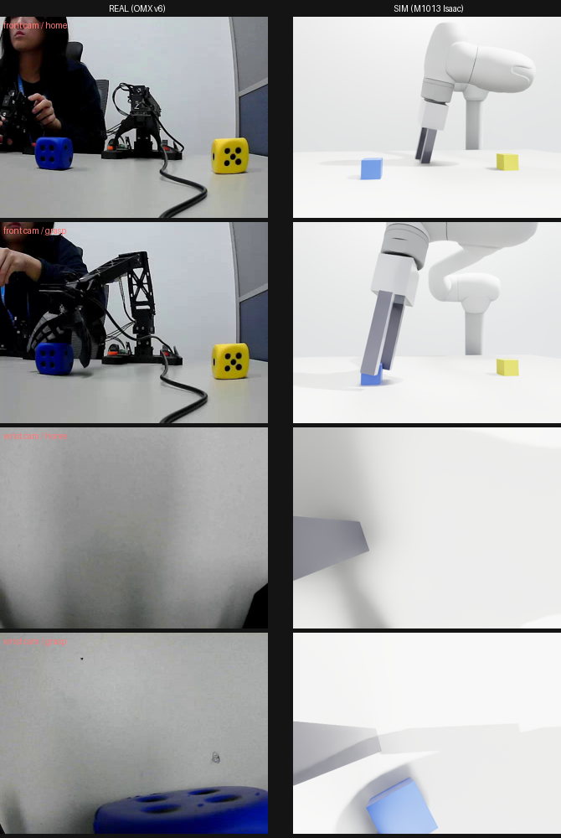
Isaac Sim 정합 — 정면캠은 맞췄고, 손목캠이 미완
8 / 시뮬레이션
정면캠 — 정합 완료
pos (1.20, −0.25, 0.46) · look_at (0.45, −0.15, 0.52) · focal 15 mm (HFOV 69.9°)
원본 픽셀에서 초기값을 역산하고 후보를 한 번의 Isaac 부팅에 동시 렌더 → 3라운드에 수렴
손목캠 — 정합 미완, 원인은 카메라가 아니라 그리퍼 형상
· Isaac 씬의 그리퍼는 지금 박스 2개 근사 — 실제 형상이 전혀 없다
· 손목캠에 그리퍼가 크게 찍히므로 이 근사가 그대로 도메인 갭이 된다
· 기하 모델 자체는 정확: 예측 세로 0.84 vs 기록 실측 0.86
→ 문제는 “카메라를 어디 두느냐” 가 아니라 “무엇이 찍히느냐” 였다
바꿔 넣을 값 (설계 완료분)
플랜지→조 끝 258.8 → 83 mm · 그리퍼 몸체 박스 1개 → 142 × 50 × 33 (z 12~45)
조 면 간격 33.5 · 스트로크 편측 32 · 시각 메시는 tool_assembly_flangelocal.stl 을 link_6 에 그대로 부착
REAL (OMX v6 학습 영상) vs SIM (M1013 Isaac) — 위 2행 정면캠 / 아래 2행 손목캠
물리(collision)는 박스 근사를 유지하는 편이 안정적 — 메시 collision 은 볼록분해 비용이 크고 파지 접촉이 불안정해진다
Notes:
왼쪽이 실제 학습 영상과 Isaac 렌더를 나란히 놓은 겁니다. 위 두 행이 정면캠인데 구도가 잘 맞았습니다. 아래 두 행이 손목캠인데, 실물은 테이블과 큐브가 보이는 반면 시뮬레이션은 밋밋한 회색 덩어리만 보입니다. 이유는 Isaac 씬의 그리퍼가 박스 두 개짜리 근사이기 때문입니다. 손목캠에는 그리퍼가 화면의 상당 부분을 차지하는데 그 형상이 아예 없으니 정합이 될 수가 없습니다. 카메라 위치 문제가 아니라 찍히는 물체 문제였습니다. 이번에 실제 CAD가 나왔으니 그걸 넣으면 해결됩니다.

Slide 10
TCP 83 을 반영하면 손목캠은 아예 화면 밖으로 나간다
9 / 시뮬레이션
조건 | 플랜지 → 큐브 | 이탈각 | 화면 세로 위치 | 판정
현재 규약 (TCP 0.12) | 258.8 mm | 16.0° | 0.84 | 화면 안
TCP 83 반영 후 | 83 mm | 61.2° | 1.80 | 화면 밖
카메라 선정의 함정
파지 시 카메라 → 큐브 거리가 65 ~ 90 mm
일반 USB 웹캠의 최단 초점거리는 보통 100 ~ 300 mm
→ 이 거리에서 초점이 안 맞는다
최단 초점거리 ≤ 65 mm 가 1순위 기준. HFOV ≈ 60°, 640×480 @30fps, USB UVC.
→ M12(S-mount) 보드캠 + 조절식 렌즈. 정면캠은 거리가 멀어 일반 웹캠으로 충분.
어떤 위치로도 복원 불가
이탈각 16° 를 되찾으려면 카메라가 플랜지 뒤(로봇 내부)에 있어야 한다.
측면 60 → z = −126 측면 45 → z = −74 측면 30 → z = −22
→ forward_local = [0,0,1] 폐기. 카메라를 61.2° 틸트해야 한다.
확정 순서 — 앞 단계가 끝나야 다음이 정해진다
① 재변환 TCP 0.12 → 0.083
그래서 손목캠 브래킷은 아직 출력하면 안 된다
② Isaac 씬 그리퍼 형상 교체
카메라 패드가 경사면이 되어야 하는데, 각도가 재정합 결과에 달려 있다.
확정 시 「팔 + 교체 플레이트」로 분할하면 재출력 양이 줄어든다.
③ 손목캠 재정합 (틸트 포함)
④ 카메라 선정 (②③과 병렬 가능)
⑤ 손목캠 브래킷 확정 · 출력
재변환은 재학습 3시간 — 손목캠 재정합·카메라 선정보다 먼저 끝나야 한다
Notes:
TCP를 83mm로 고치면 손목캠 기하가 완전히 바뀝니다. 지금은 카메라가 큐브를 16도 비껴 보는데, TCP를 반영하면 61.2도가 되어서 큐브가 화면 밖으로 나갑니다. 카메라를 어디로 옮겨도 복원이 안 됩니다 — 계산해보면 플랜지 뒤쪽, 즉 로봇 내부에 있어야 하거든요. 그래서 카메라를 기울여야 하고, 그러면 브래킷의 카메라 자리가 경사면이 되어야 합니다. 각도가 재정합 결과에 달려 있으니 지금 출력하면 안 됩니다. 그리고 카메라 선정에 함정이 하나 있는데, 파지할 때 카메라와 큐브 거리가 65~90mm라 일반 웹캠은 초점이 안 맞습니다.

Slide 11
남은 과제 — 발주 전 2건만 실물로 확인하면 된다
10 / 다음 단계
발주 · 출력 전
조립 · 운용
시뮬레이션 트랙
① 그리퍼 배면 Ø4 구멍
M5×20 체결 공간
재변환 TCP 0.083
개수와 중심에서 거리 (65.0 예상) 틀리면 어댑터 재가공 → 발주 전에 확인
어댑터 뒤 반경 54 — 볼 엔드 렌치
재학습 3 h · 모든 후속 작업의 선행 조건
다월 돌출량 2 mm
Isaac 그리퍼 형상 교체
② SY5120 바닥 2-M3
3 mm 넘으면 배면 밀착 방해
시각 메시는 이미 준비됨
간격과 방향 (22.6 예상) 자체 출력이라 언제든 수정 가능
Tool Weight 1.22 kg
손목캠 재정합 (틸트)
전원 켜기 전 입력 · 충돌감지 오작동 방지
재변환 후
③ 핑거 PETG 시제품
립 걸림 확인 (치수 39.40 은 확정) 반나절, 알루미늄 발주 전 위험 제거
압력 튜닝
카메라 선정
0.1 MPa 부터 올려가며 최소 파지압 탐색
M12 보드캠 · 재정합과 병렬 가능
1/8 피팅 2개 추가
클로킹 확정
필요 5곳 vs 발주 3 + 보유 2 = 여유 0
Isaac·IK 검토 후 핀홀 1곳 현장 리머
어댑터 · 핑거는 발주 가능 상태 — 리드타임이 걸리므로 실물 확인 ① 만 끝내면 바로 발송
발주 패키지: cad/발주/발주서.md + 어댑터/*.step,*.dxf + 핑거/*.step · 세부 기록: 대화록/20260906_그리퍼 연결부 검증 및 발주서 정정.md
Notes:
정리하면, 발주 전에 실물로 확인할 건 딱 두 가지입니다. 그리퍼 배면의 Ø4 구멍과 밸브 바닥의 M3 구멍인데, 둘 다 물건이 손에 있으니 자로 재면 1~2분입니다. 첫 번째가 틀리면 어댑터를 다시 깎아야 해서 발주 전에 꼭 재야 합니다. 시뮬레이션 쪽은 재변환이 먼저 끝나야 나머지가 순서대로 풀립니다.

